Slide 1
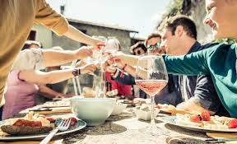
Turismo enogastronomico
Organizzazione Mondiale del Turismo (UNWTO): il turismo enogastronomico è uno dei segmenti più dinamici e a maggiore crescita

Slide 2
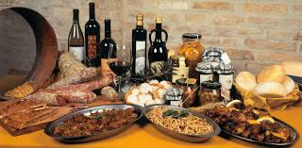
cambiamento di tendenza nel quadro socio-culturale mondiale
recuperare abitudini di vita più naturali: cambiamento delle aspettative culturali, così come degli stili di vita
benessere psicofisico e spirituale: non solo divertimento non solo ipermodernismo e novità.
i valori associati alle nuove tendenze del turismo: il rispetto per la cultura e la tradizione, l’attenzione all’autenticità, alla sostenibilità e la ricerca di esperienze coinvolgenti, la propensione a uno stile di vita salutare.
Attraverso il cibo si entra in contatto con la cultura e le tradizioni: “chiavi di accesso” alla cultura di un territorio
UNESCO: territorio delle Langhe-Roero e Monferrato; Parma “Città creativa per la gastronomia”.

Slide 3
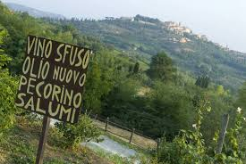
Il primato italiano
Un forte interesse a questa componente è espressa dal turista culturale, oltre che dal turista green.
alla ricerca di situazioni da vivere in prima persona e che siano occasione di apprendimento.
La proposta turistica (connessione cibo e territorio): gli eventi culturali, i festival e le sagre, i corsi di cucina, le viste ai laboratori di produzione, eventi letterari.
Attenzione per i cibi salutari e genuini.

Slide 4
A) Il turismo enogastronomico è in un’evidente fase di crescita;
b) Ha un deciso impatto positivo sull’economia e sul patrimonio lo- cale: oggi può essere motore di ripartenza per l’economia oltre che
un mezzo di rivalutazione dei saperi e della cultura del luogo;
c) Il food è un settore labour intensive, quindi capace di generare
nuova occupazione;
d) Attrae turisti con alta capacità di spesa e alla ricerca di prodotti di
qualità̀ ;
e) Incrementa la percezione positiva di una destinazione;
f) Genera molti benefici a costi contenuti;
g) Contribuisce a destagionalizzare le presenze;
h) Diversifica le economie rurali;
i) Fornisce una “porta di accesso” alla cultura del territorio e consente sia al turista sia al residente di vivere esperienze condivise, sti-
molando uno scambio reciproco;
j) Contribuisce a rendere memorabile e unica l’esperienza vissuta;
k) Valorizza la produzione agroalimentare, generando benefici economici diffusi a più̀ settori.

Slide 5
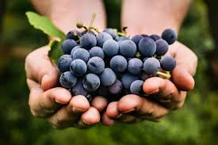
La pianificazione e la governance: Avere la visione e portare il territorio verso un nuovo posizionamento che valorizzi il patrimonio gastrono- mico e la gestione successiva del processo.
riconoscere un’unitarietà di azione e soprattutto di marketing in tutti i segmenti potenzialmente esprimibili dall’offerta,
un’offerta strutturata di esperienze evolute e integrate con le filiere produttive non turistiche, quali, ad esempio, agricoltura, commercio, artigianato e altre attività manifatturiere.
Risorse umane: il ruolo cruciale della relazione.
Il prodotto è legato indissolubilmente alle valenze e alle tradizioni di chi lo produce.

Slide 6
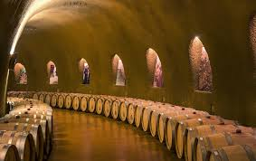
Tradizione e innovazione
La dimensione esperienziale come fattore di attrattiva.
Lo storytelling: una metodologia che usa la narrazione come mezzo per inquadrare e spiegare gli eventi della realtà:
a seconda dei media utilizzati (digitali, audiovisivi, verbali), dei modelli che s’intende adottare e dei criteri scelti per la narrazione.
Le cantine sono diventate musei aziendali, luoghi dove celebrare l’arte moderna e contemporanea attraverso installazioni e mostre, promotrici e sedi di eventi e festival (Mendoza: Argentina).
Formazione degli operatori

Slide 7
Riferimenti bibliografici
DE CARLO M., D’ANGELLA F. (2016), Reti di impresa nel turismo: verso un
modello di maturità, in Valeri, M., Gon, M., Pechlaner H. (a cura di), In- novazione, sostenibilità e competitività. Teoria ed evidenze empiriche, Giappichelli, Torino, pp. 41-53.
MAK A.H.N., LUMBERS M., EVES A. (2011), Globalisation and food consumption in tourism. «Annals of Tourism Research», 39(1), pp. 171-196.
MONTANARI M. (2006), Il cibo come cultura. Laterza, Roma-Bari.
RICHARDS G. (2014), Tourism trends: The convergence of culture and tour- ism. Disponibile online all’indirizzo: http://www.academia.edu/9491857/ Tourism_trends_The_convergence_of_culture_and_tourism.

